Slide 1
ДЕНЬ ПОБЕДЫ!
Автор: Бородина Евгения Владимировна,
воспитатель МАДОУ «Детский сад№32 г. Благовещенск»

Slide 2
Задачи:
Закрепить знания детей о том, как защищали свою Родину в годы Великой Отечественной войны;
Рассказать детям о том, как современники сохраняют память о Великом подвиге;
Отвечать на вопросы полным предложением, употреблять в речи синонимы, прилагательные.

Slide 4
Песня «Священная война»
Вставай, страна огромная
Вставай на смертный бой
С фашистской силой темною
С проклятою ордой.
Пусть ярость благородная
Вскипает, как волна
Идет война народная
Священная война.

Slide 5
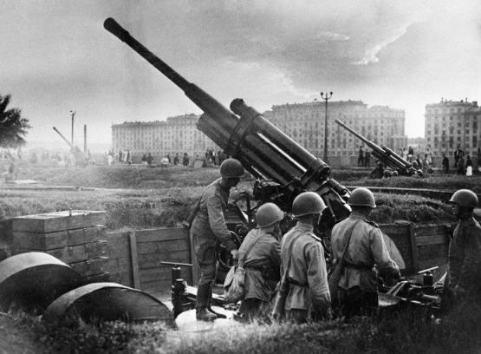
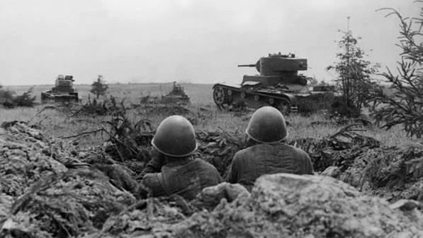

Slide 6
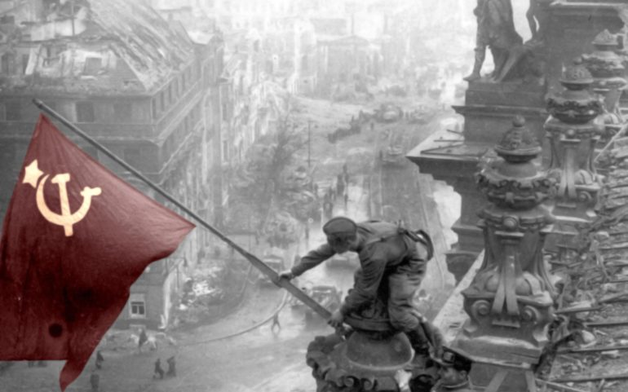

Slide 7
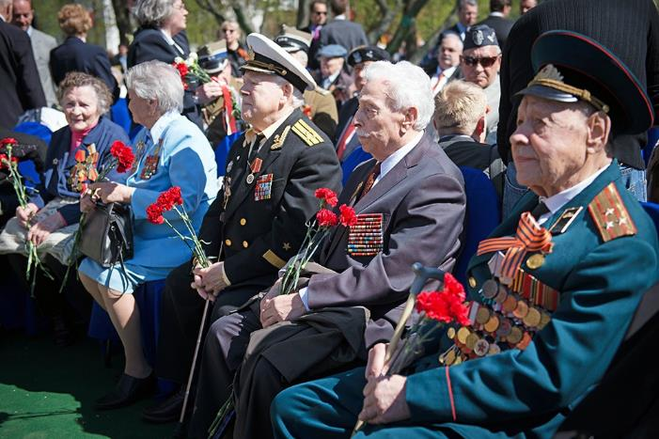
Майский праздник – День Победы
Отмечает вся страна
Надевают наши деды
Боевые ордена.
(Т.Белозеров)

Slide 8
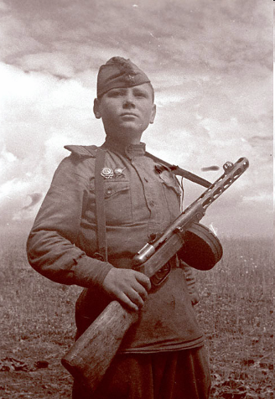
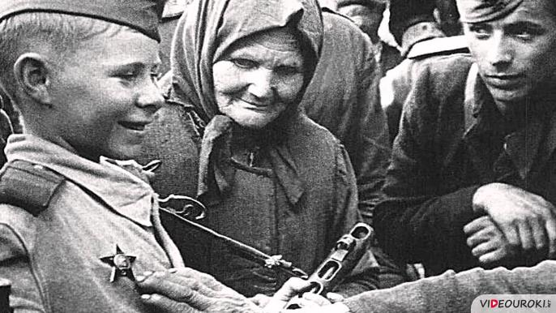

Slide 9
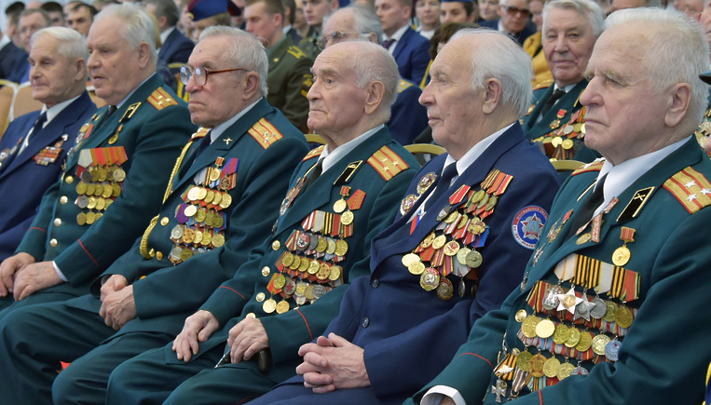

Slide 10
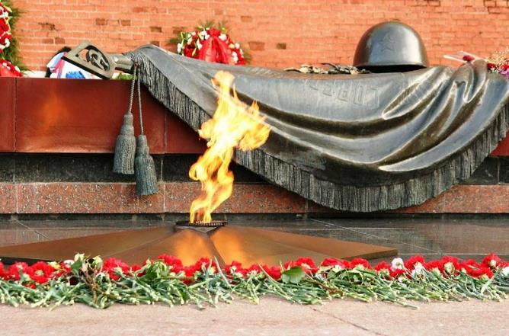
«Навек запомни»
Куда б ни шел, ни ехал ты,
Но здесь остановись,
Могиле этой дорогой
Всем сердцем поклонись.
Кто б ни был ты – рыбак, шахтер,
Ученый иль пастух, –
Навек запомни – здесь лежит
Твой самый лучший друг.
И для тебя и для меня
Он сделал все, что мог.
Себя в бою не пожалел,
А Родину сберег.
(М. Иссаковского )

Slide 11
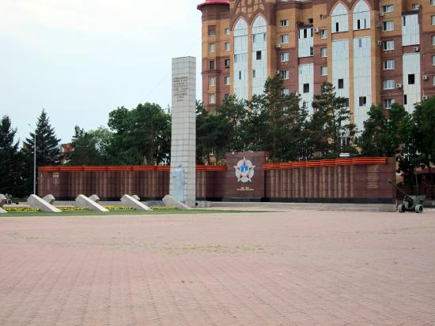
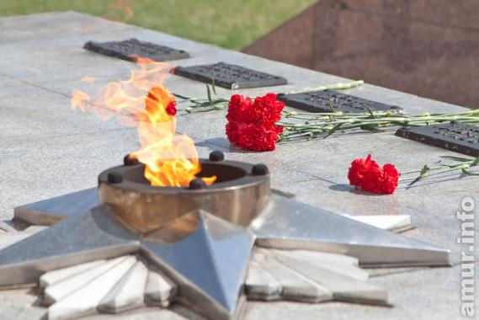

Slide 12
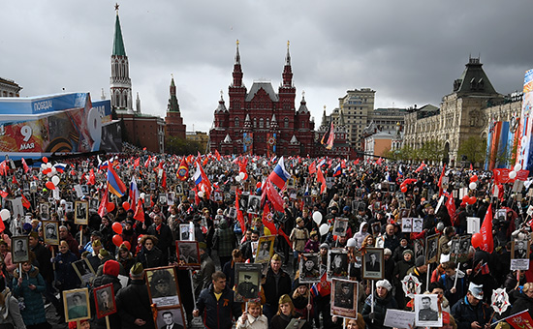
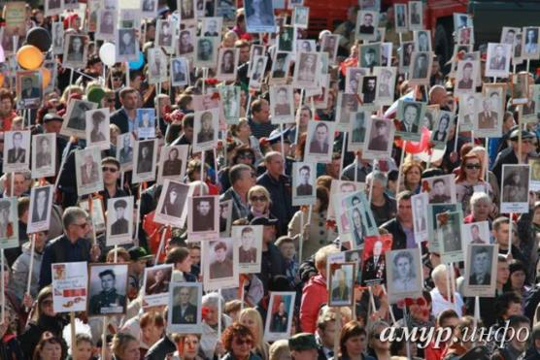

Slide 13
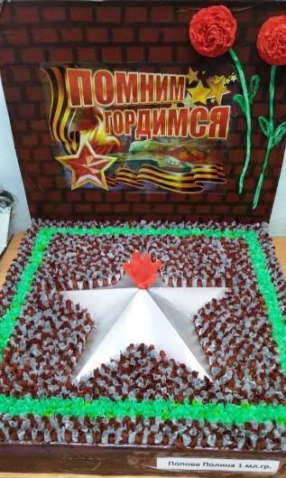
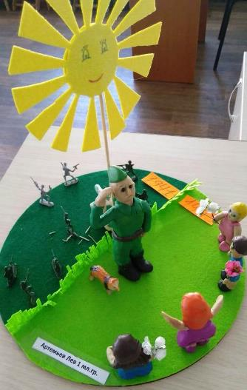

Slide 14
Берегите свою Родину, растите честными, мужественными, смелыми!

